Slide 1
Straßenübersicht Ortschaft Meilendorf Ortsteil Zehmigkau
Weg von Zehmigkau
Zehmigkauer Straße
Hesenweiden
Am Dornbusch
5 Zehmigkauer Straße Bereich K 2080

Slide 2
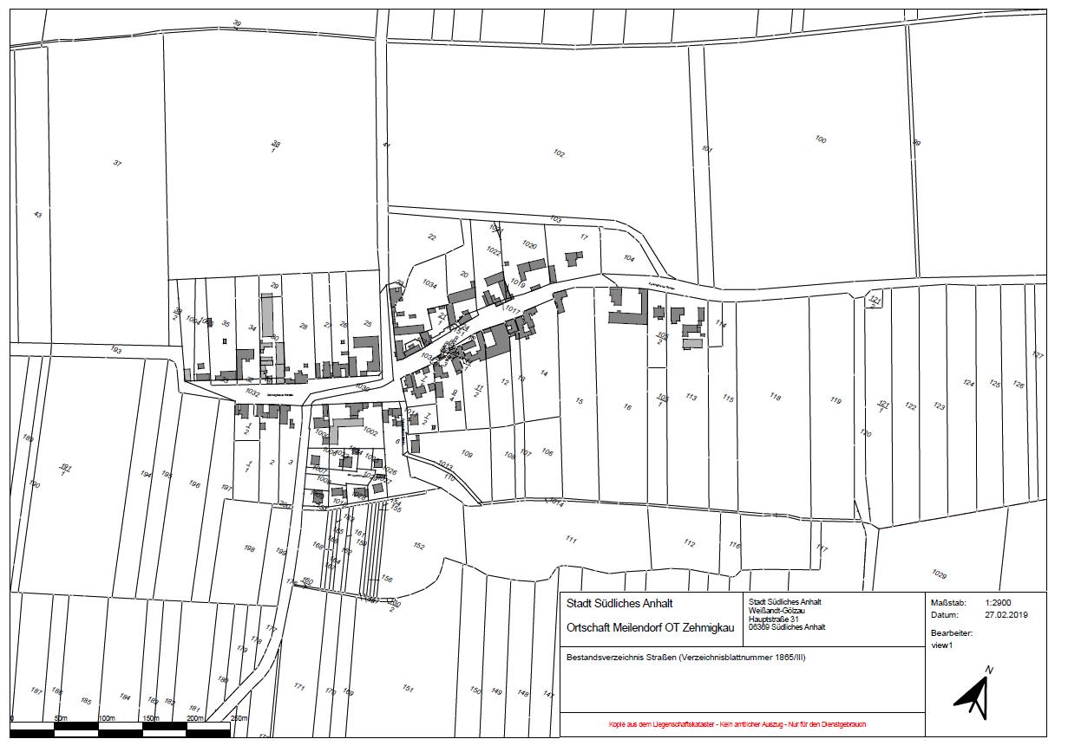
Bushaltestellen
(LBW bzw. massiv)
4
2
5 (GW an der K 2080)
3 (siehe auch andere Übersicht)

Slide 3
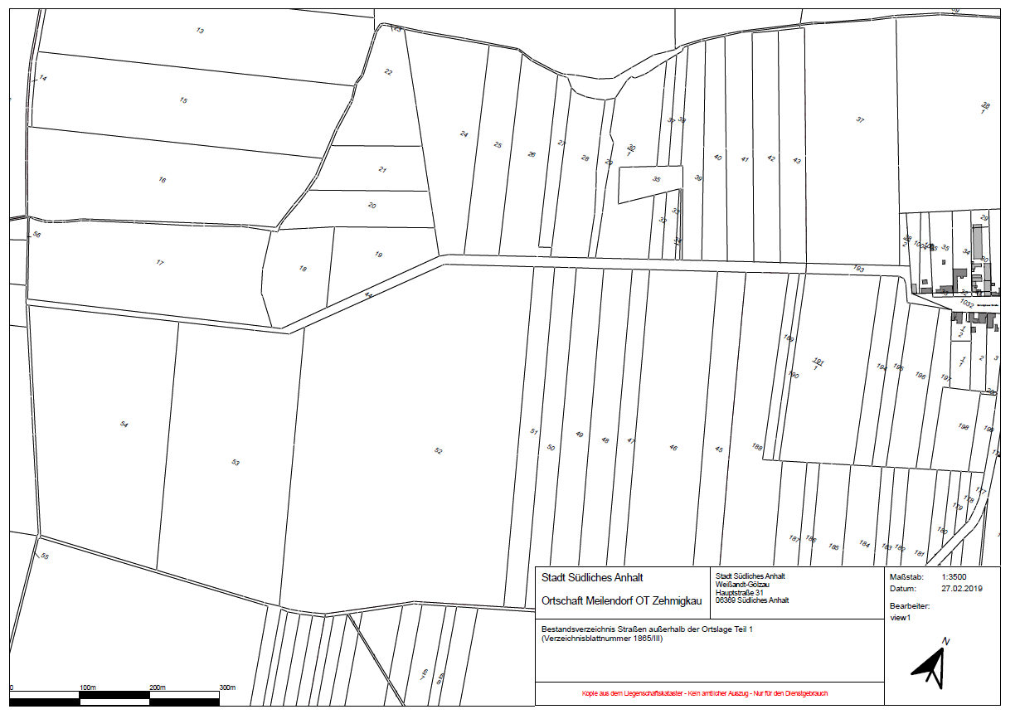
1

Slide 4
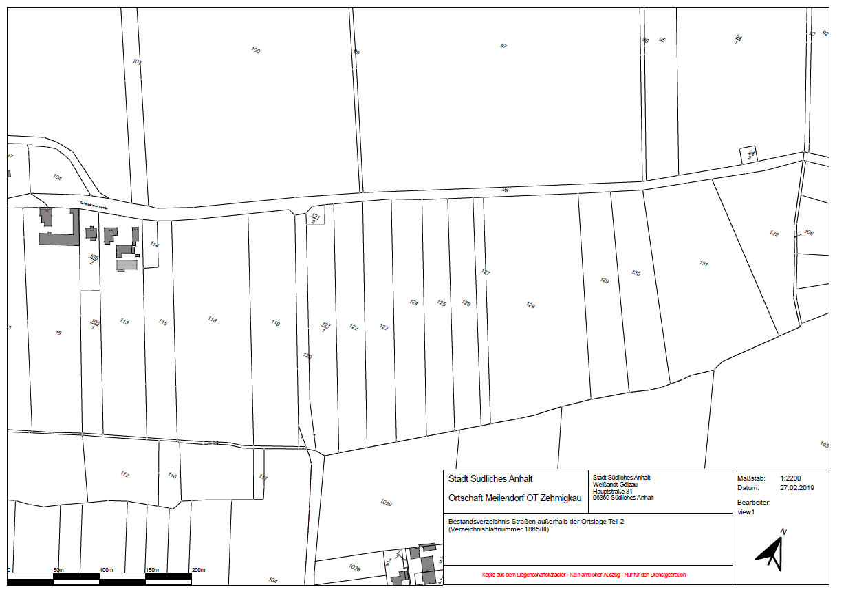
3 (siehe auch andere Übersicht)

